Slide 1
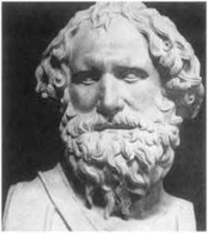
Primjena obrnute proporcije na Arhimedov zakon poluge

Slide 2
Arhimed
Arhimed(287p.n.e-212p.n.e) je starogrčki matematičar ,fizičar,astronom i inovator iz Sirakuze na Siciliji.Jeedan je od najvećih naučnika do danas.
Izračunao je vrijednost broja π,osmislio sistem stepenovanja.izračunavao je površinu kruga,zapreminu lopte i valjka,prethodnik je integralnog računa.
Arhimedov zakon: Tijelo potopljeno u tečnost lakše je za koliko iznosi težina istisnute tečnosti
Izumio je mnoge mašine
Ubio ga je rimski vojnik

Slide 3
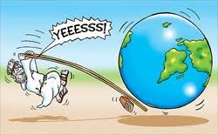
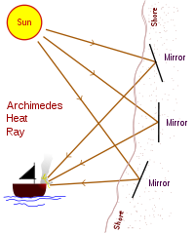
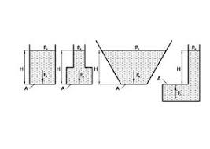
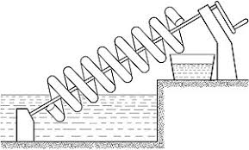
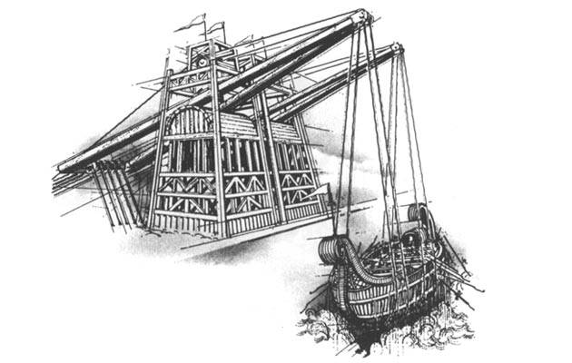
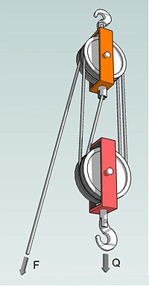

Slide 4
Navedi predmete koji koriste princip poluge
POLUGA JE ČVRSTO TIJELO KOJE IMA OSLONAC OKO KOJEG SE MOŽE ZAKRETATI
Poluga je jednostavno oruđe pomoću kojeg manjom silom savladavamo veću silu.
Poluga može biti jednostrana i dvostrana.
Kod jednostrane poluge sila i teret djeluju sa iste strane oslonca,ali su suprotnog smjera(otvarač za boce,kvaka na vratima,kariola).
Kod dvostrane poluge oslonac je između tereta i sile koja ga podiže te oboje imaju isti smjer(vaga,makaze,kliješta,klackalica)
Arhimedov zakon poluge se odnosi na dvostranu polugu

Slide 5
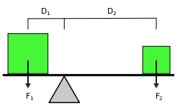
F1 D1=F2D2
F1/F2 =D2/D1
Veličine čiji je proizvod konstanta su obrnuto proporcionalne

Slide 6
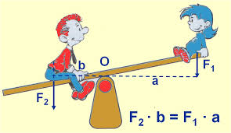
.
1.Na jednoj strani klackalice sjedi djevojčica težine240N na 2m udaljenostiod oslonca.Gdje na drugoj strani klackalice treba sjesti dječak težine 400N da bi se postigla ravnoteža na klackalici?
2.Na jednom kraju poluge dužine 0,50m tijelo pritiskasilom od 10N.Na drugom kraju na udaljenosti od 0,20m nalazi se drugo tijelo.Kojom silomto tijelo treba da djeluje da bi poluga bila u ravnoteži?

